Slide 1


Université Cadi Ayyad -Marrakech
Ecole Supérieure de Technologie – Safi
Département Informatique
Filière : LP-ISIR
k-means
vs dbscan
Comparaison des Algorithmes K-Means et DBSCAN pour la Segmentation Client : Analyse et Implémentation
Réalisé par :
Encadré par :
M. DOUKKANI Mohamed
Mme. MOUNIR Ilham
M. ZAGHOU Mohamed
2024/2025

Slide 2

INTRODUCTION

Slide 3

1
Présentation du sujet et du dataset
PLAN
2
Présentation des algorithmes de clustering
3
Outils et bibliothèques utilisés
4
Processus de Réalisation de la segmentation client
5
Démonstration dans Jupyter Notebook
6
Conclusion

Slide 4

Présentation du sujet et du dataset

Slide 5


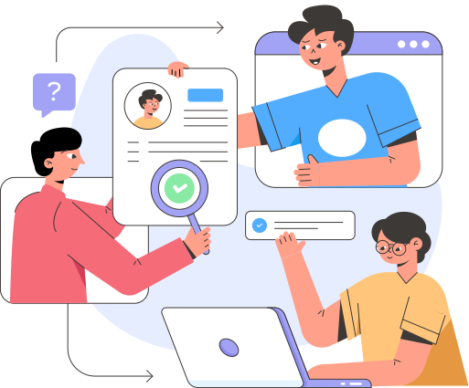

Présentation du sujet et du dataset
Introduction.
La segmentation client est une démarche essentielle pour comprendre les différents comportements des clients. Elle permet de regrouper ces derniers en fonction de leurs caractéristiques communes, offrant ainsi une meilleure compréhension de leurs besoins. Ces informations sont cruciales pour adapter les stratégies marketing, personnaliser les offres et améliorer la satisfaction client.
Objectif.
Dans ce projet, nous analyserons un dataset contenant des informations sur des clients de centres commerciaux. L’objectif est de les regrouper en différents clusters pour mieux comprendre leurs habitudes et comportements.
Licence: ISIR
Intelligence Artificielle
2024/2025
5

Slide 6
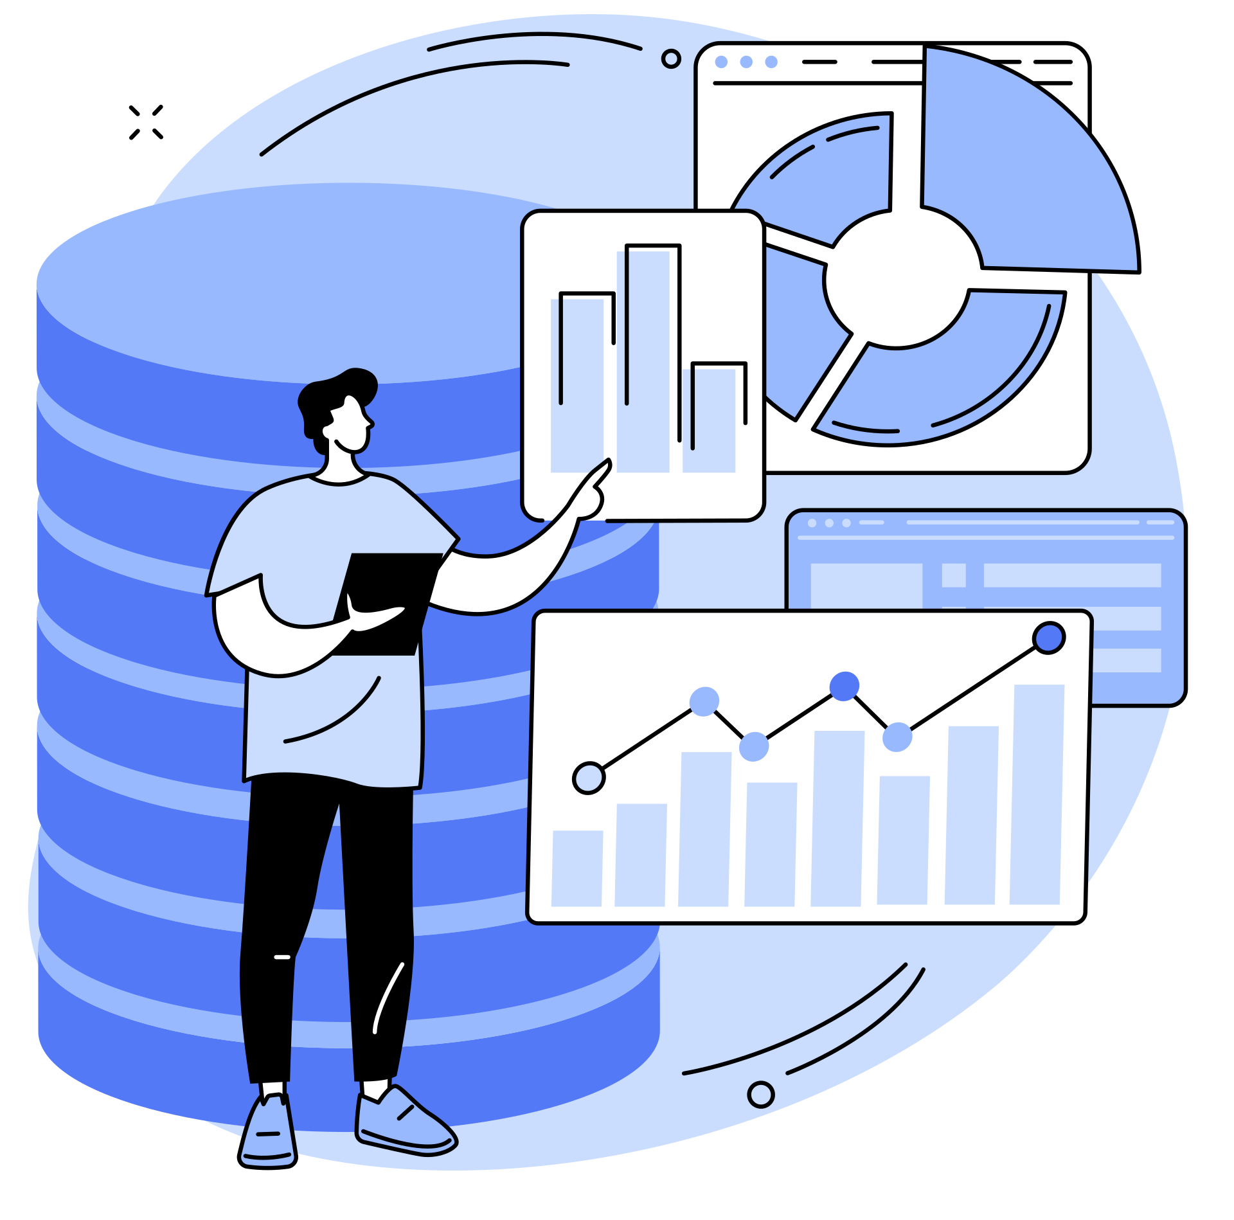
Description du dataset
Structure.
Nombre total de lignes : 200
Nombre total de colonnes : 5
CustomerID | Genre | Age | Annual Income (k$) | Spending Score (1-100)
1 | Male | 19 | 15 | 39
2 | Female | 21 | 15 | 81
3 | Female | 20 | 16 | 6
4 | Male | 23 | 17 | 77
Colonnes principales.
CustomerID : Identifiant unique de chaque client.
Genre : Sexe du client (Masculin/Féminin).
Age : Âge du client.
Annual Income (k$) : Revenu annuel en milliers de dollars.
Spending Score (1-100) : Score indiquant les habitudes de dépenses du client (1 = Faible, 100 = Élevé).
Licence: ISIR
Intelligence Artificielle
2024/2025
6

Slide 7

Présentation des algorithmes de clustering

Slide 8


Introduction au Clustering et ses Algorithmes
Clustering.
Le clustering, ou regroupement, est le processus de division d'un ensemble de données en groupes homogènes où les éléments au sein d'un groupe sont similaires entre eux. Il repose sur plusieurs algorithmes.
Principaux Algorithmes de Clustering.
K-Means
DBSCAN
Licence: ISIR
Intelligence Artificielle
2024/2025
8

Slide 9
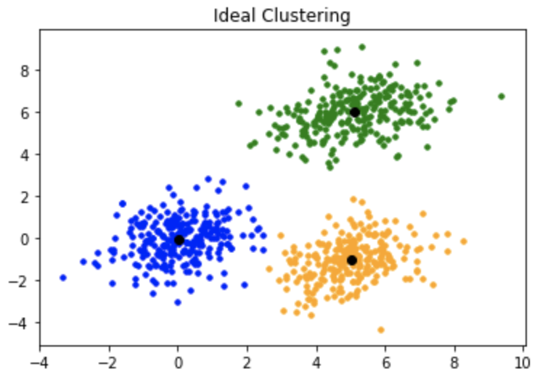
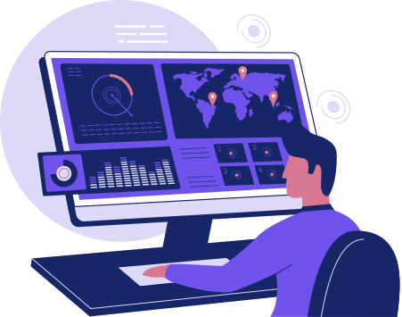
l’algorithme k-means
k-means.
L'algorithme K-Means est déjà bien connu et a été étudié en cours. Dans ce projet, il sert de point de comparaison pour évaluer les résultats obtenus avec l’algorithme DBSCAN. K-Means regroupe les données en fonction de leur proximité par rapport à des centroides et est particulièrement efficace pour identifier des clusters bien séparés et de forme sphérique.
Licence: ISIR
Intelligence Artificielle
2024/2025
9

Slide 10
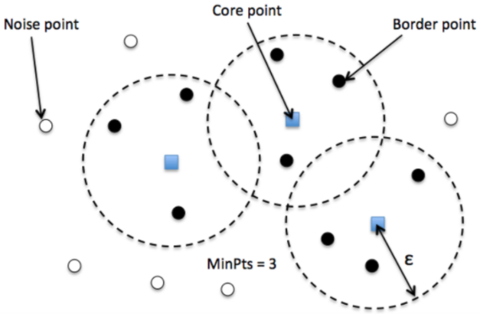
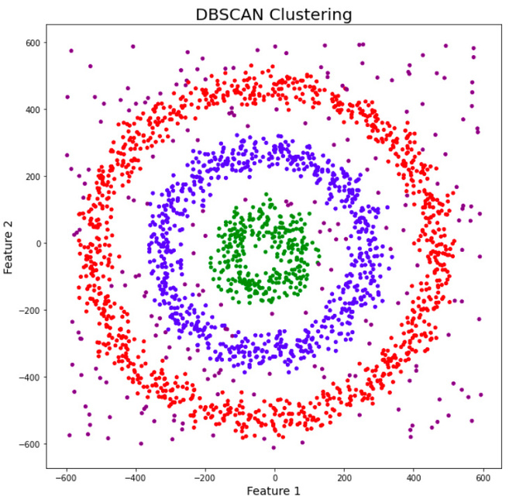
Définition de l’algorithme DBSCAN
DBSCAN.
Le DBSCAN est un algorithme de regroupement basé sur la densité. Contrairement à K-Means, il identifie les clusters en fonction des zones de haute densité et est capable de détecter des formes complexes tout en isolant les points aberrants (bruit).
Points centraux : points ayant au moins MinPtsMinPtsMinPts voisins dans un rayon ε\varepsilonε.
Points de bordure : voisins d’un point central, mais ayant moins de MinPtsMinPtsMinPts.
Points bruit : points isolés, ne faisant partie d’aucun cluster.
Licence: ISIR
Intelligence Artificielle
2024/2025
10

Slide 11
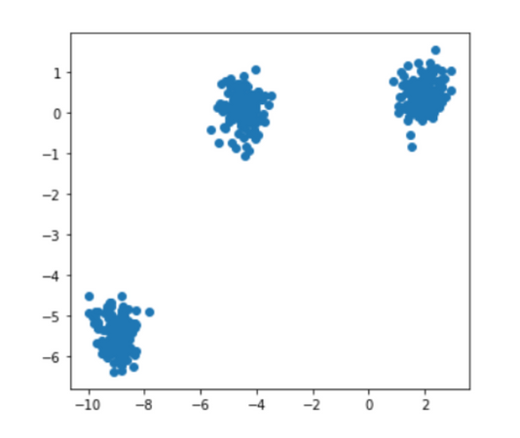
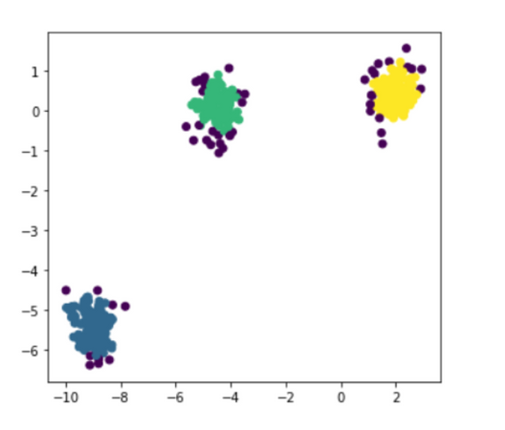
Fonctionnement de l’algorithme DBSCAN
Sélectionnez un point de données non visité aléatoire
Marquez ce point comme visité
Trouvez les points dans un rayon ε du point choisi
Vérification de la densité
le point est considéré comme un "point central"
Créer un cluster
Licence: ISIR
Intelligence Artificielle
2024/2025
11

Slide 12
Outils et bibliothèques utilisés

Slide 13




Outils et Langages Utilisés
Anaconda
Jupyter
Github
Python
Licence: ISIR
Intelligence Artificielle
2024/2025
13

Slide 14
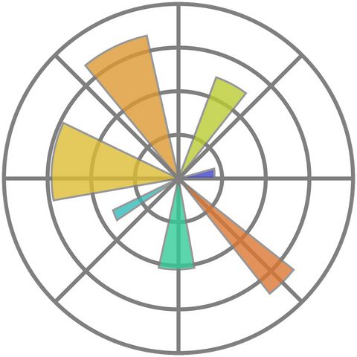




Bibliothèques Utilisés
Matplotlib
Scikit-learn
Pandas
NumPy
Seaborn
Licence: ISIR
Intelligence Artificielle
2024/2025
14

Slide 15
Processus de Réalisation de la segmentation client

Slide 16
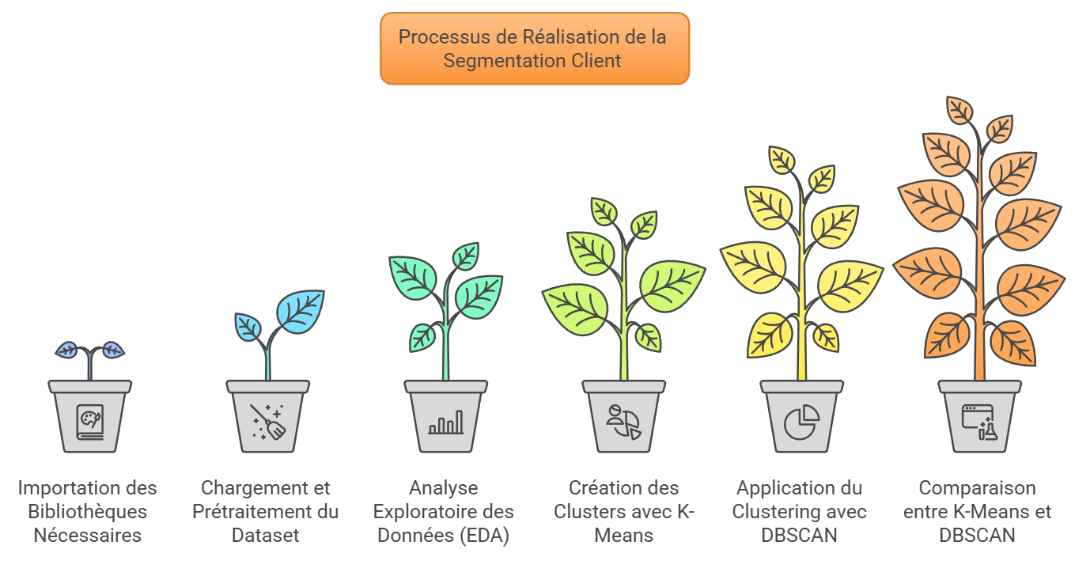
Processus de Réalisation de la segmentation client
Licence: ISIR
Intelligence Artificielle
2024/2025
16

Slide 17
Démonstration dans Jupyter Notebook

Slide 18

Démonstration en Direct
Licence: ISIR
Intelligence Artificielle
2024/2025
18

Slide 19
CONCLUSION

Slide 20
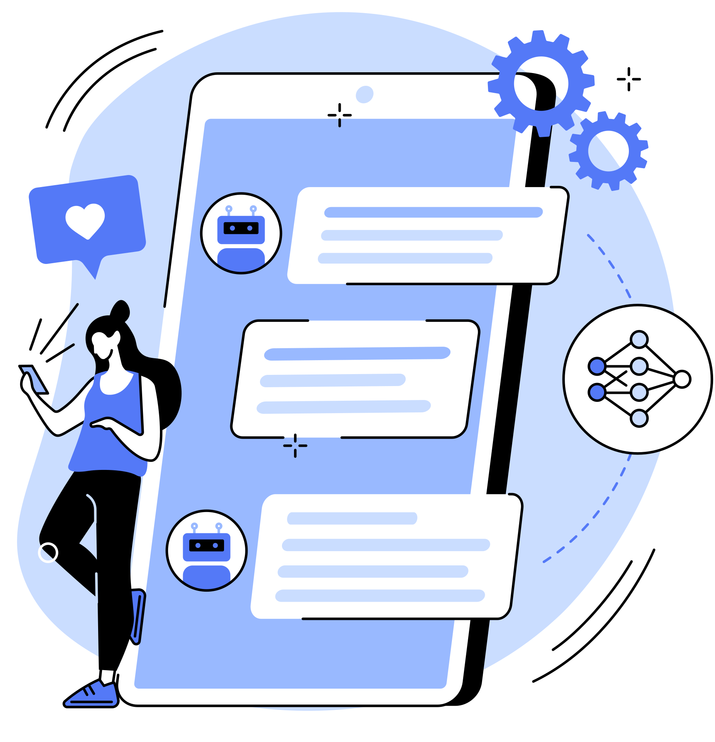
MERCI POUR VOTR ATTENTION!

